Slide 1
Projeto I
2ª entrega

Slide 2
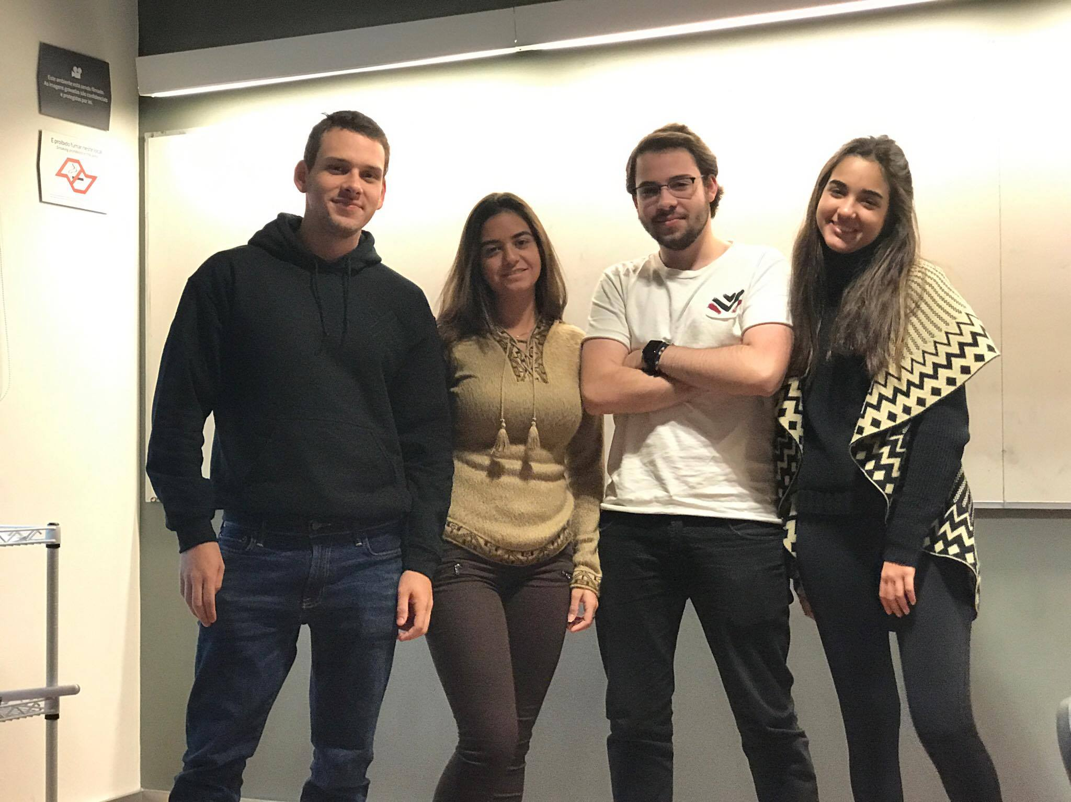
Equipe: PCWB
Maria Eduarda Bicalho- Engenharia Mecatrônica
Stephanie Wertheimer – Engenharia Mecânica
Thomas Pilnik – Engenharia da Computação
Hugo Carl – Engenharia da Computação

Slide 3
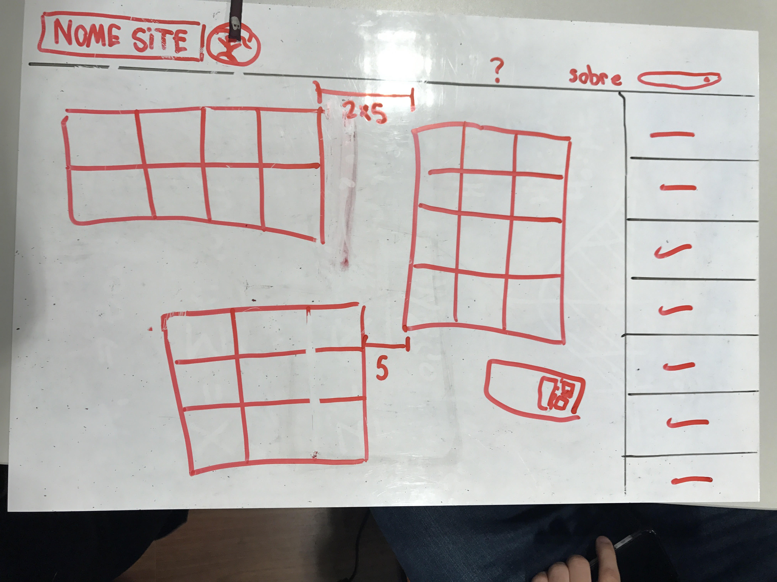
Sketch da página principal

Slide 4
Referências da página principal
http://www.fairbanksepilnik.com.br/

Slide 5
Justificativas da página principal
O foco para a confecção do site foi pensar em algo que ao mesmo tempo chamasse atenção e fosse claro, fácil de acessar. O site da forma como foi projetado e inspirado, baseado no site FairbanksPilnik, contém os dois. Com design inovador, ele representa tudo o que deve representar com clareza, chama atenção por ser bonito, e as informações são fáceis de acessar e de visualizar estando em qualquer uma das páginas.
https://design.tutsplus.com/tutorials/9-essential-principles-for-good-web-design--psd-56
https://blog.hubspot.com/blog/tabid/6307/bid/34006/15-examples-of-brilliant-homepage-design.aspx

Slide 6
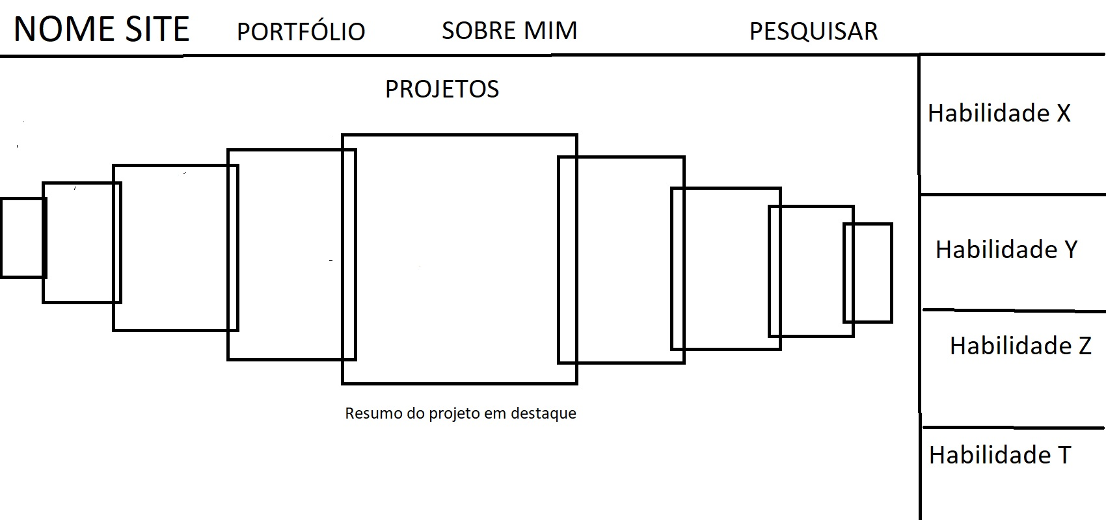
Sketch da página de projeto (similar ao Netflix)

Slide 7
Referências da página de projeto
http://www.fairbanksepilnik.com.br/

Slide 8
Justificativas da página de projeto
Com a página de projetos inspirada no Netflix, isso é bom porque o público em geral acha o sistema de apresentação do Netflix bom, e o nosso site segue as mesmas premissas.

Slide 9
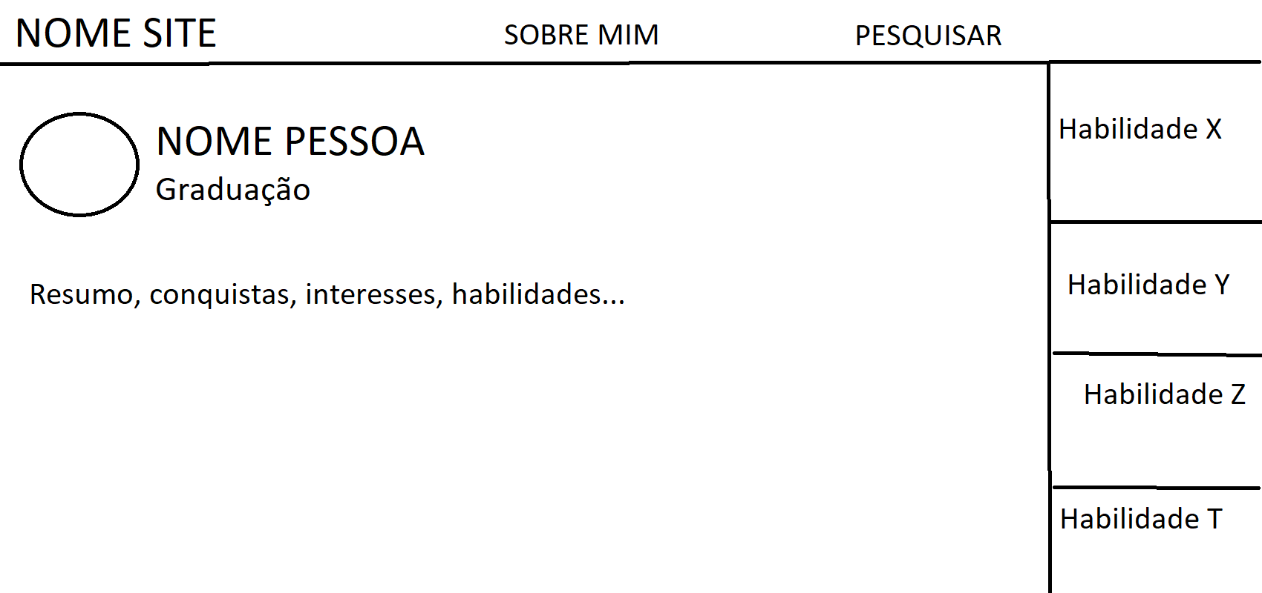
Sketch da página Sobre Mim

Slide 10
Referências da página Sobre Mim
Linkedin.com/profile

Slide 11
Justificativas da página Sobre Mim
A inspiração no LinkedIn no perfil do autor do site colabora também porque nosso site é um portfolio profissional, e o LinkedIn é a maior e mais usada rede profissional atualmente.

Slide 12
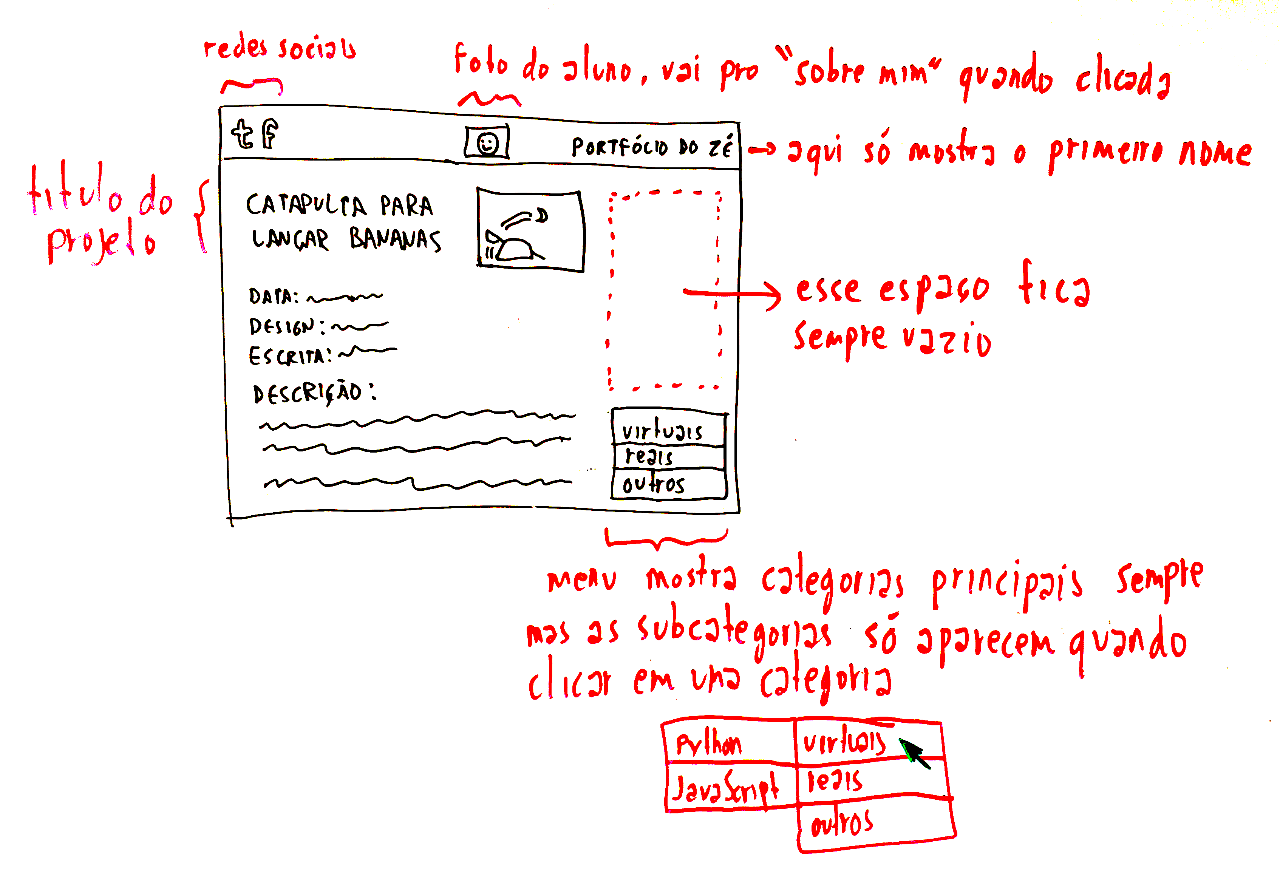
Exemplo - Sketch:

Slide 13
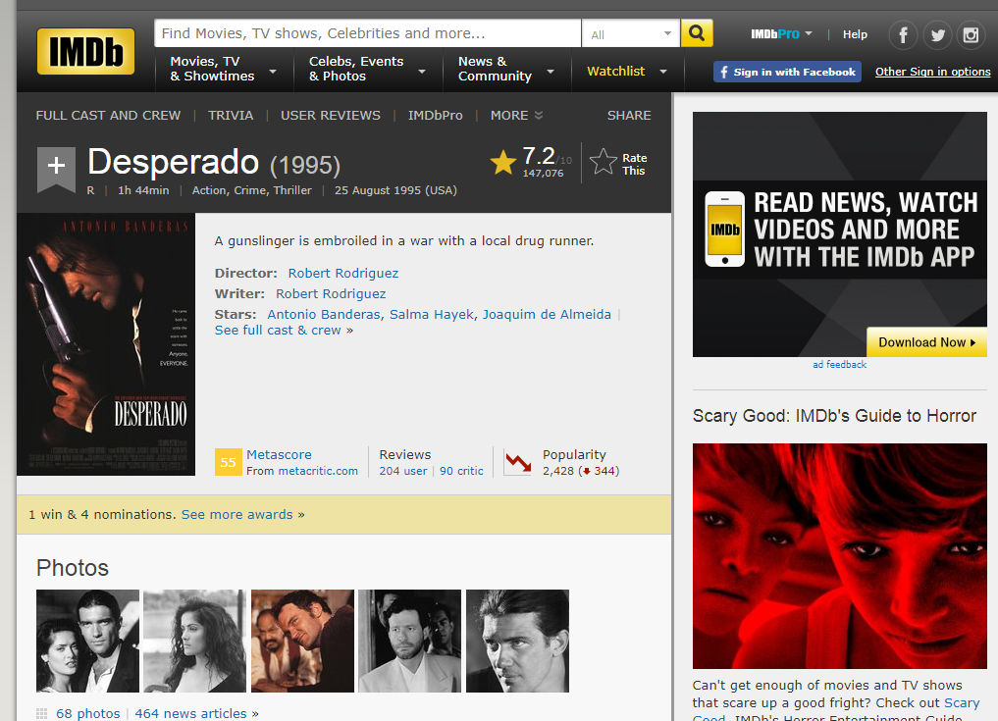
Exemplo - Referência: www.imdb.com

Slide 14
Exemplo - Justificativas:
Referências de posicionamento
Menu principal no canto inferior direito
Referências que utilizam o mesmo padrão: http://www.site-ficticio-a.com/pagina-ficticia-1 http://www.site-ficticio-b.com/pagina-ficticia-2 http://www.site-ficticio-c.com/pagina-ficticia-3 http://www.site-ficticio-d.com/pagina-ficticia-4
Referência que justifica o padrão: http://www.site-ficticio-e.com/pagina-ficticia-5 Essa página cita estudos que demonstram que a maioria das pessoas começa a ler de baixo para cima e da direita para a esquerda. A intenção do nosso layout é destacar todos os tipos de projeto que o aluno fez, para que o visitante tenha ideia da variedade de competências. Logo, colocamos o menu principal no canto inferior esquerdo para que ele seja a primeira
coisa ser vista.
Redes sociais no canto superior esquerdo
http://www.site-ficticio-b.com/pagina-ficticia-6
Título no canto superior direito
http://www.site-ficticio-b.com/pagina-ficticia-7 Foto do aluno no topo e centralizada
http://www.site-ficticio-b.com/pagina-ficticia-8 Título do projeto à esquerda de sua foto
http://www.site-ficticio-b.com/pagina-ficticia-9

